Slide 1
Tiết 12. Bài 12 Vẽ trang trí Trang trí hội trường

Slide 2
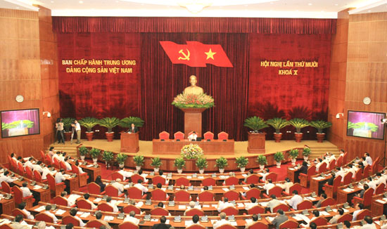
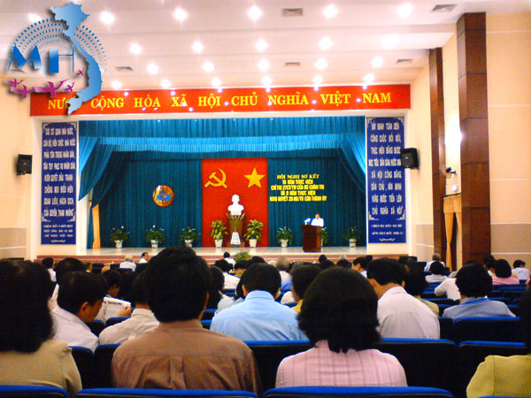
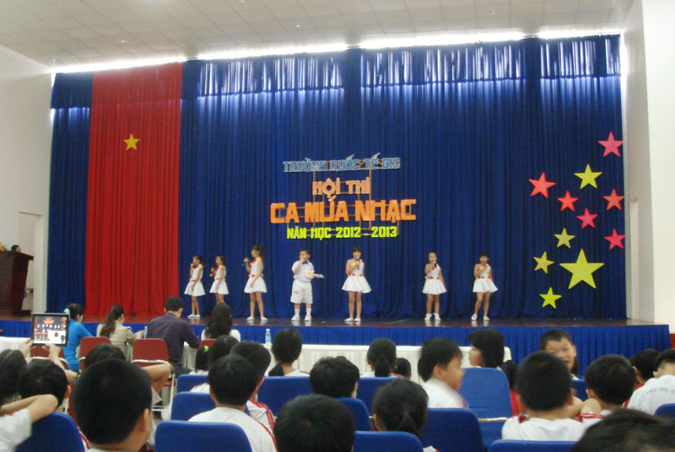
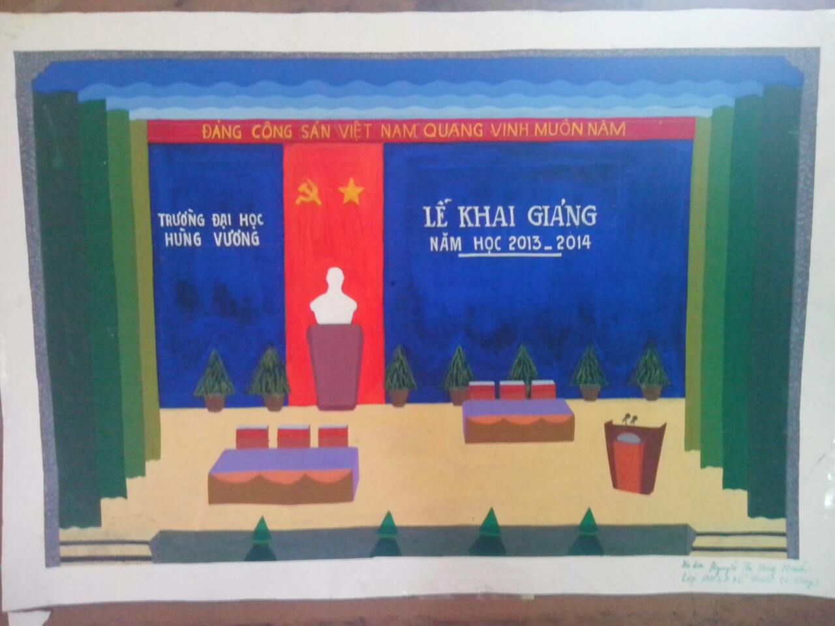
Hội trường dùng để làm gì?

Slide 3
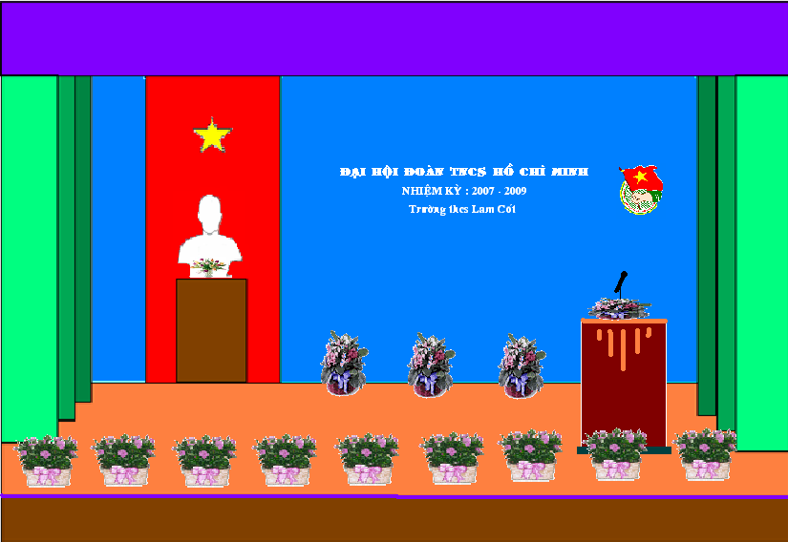
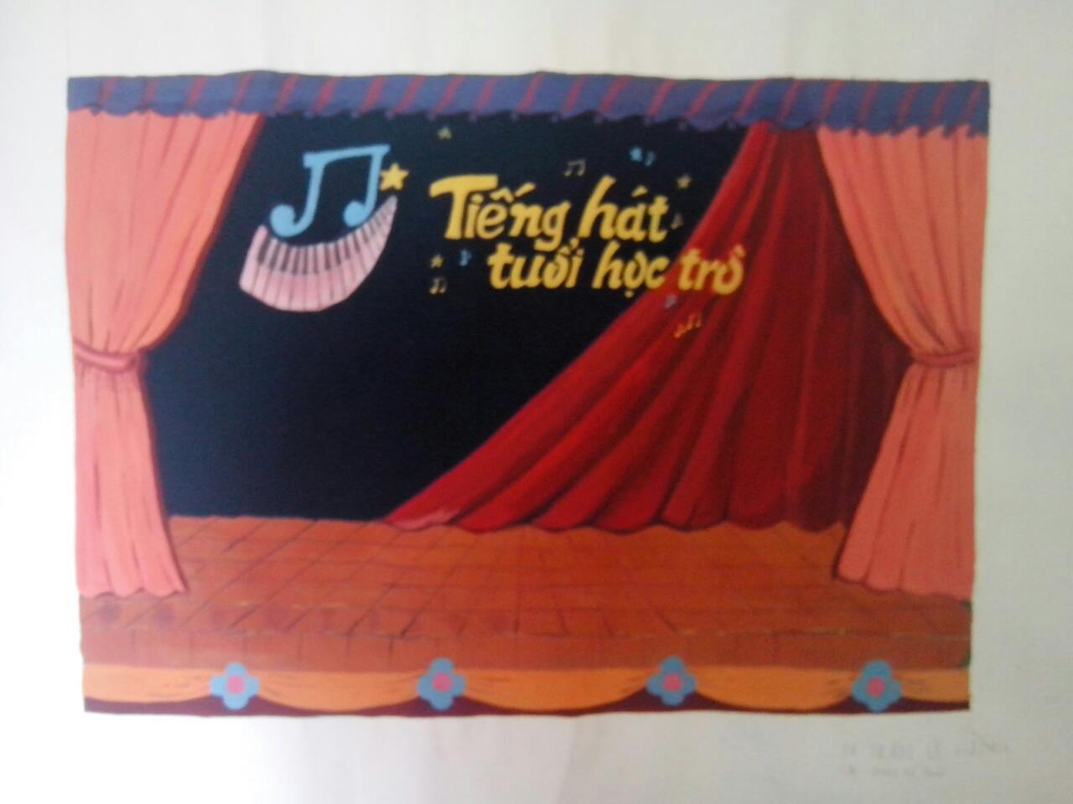
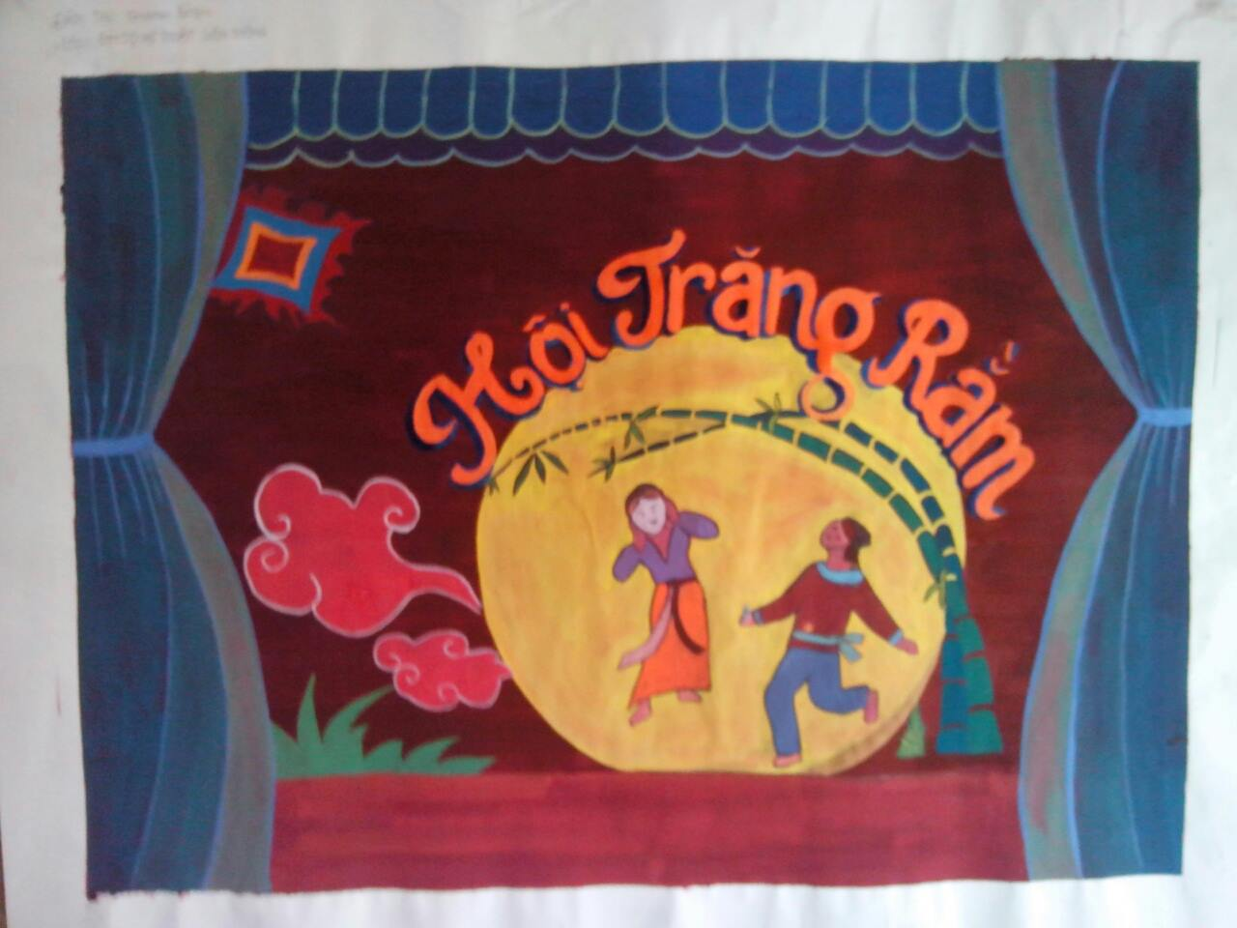
Có mấy loại hội trường?

Slide 4
Phông
2/3
Sân khấu
1/3
Hội trường thường bao gồm những phần nào?
Vị trí, tỷ lệ giữa các phần đó như thế nào?

Slide 5
Trên phông hội trường thường bao gồm những phần nào?

Slide 6
So sánh điểm giống và khác nhau giữa 2 hội trường sau:
So sánh về nội dung các phần trên phông?
Kiểu chữ?
-Màu phông, màu chữ
- Hình trang trí

Slide 7
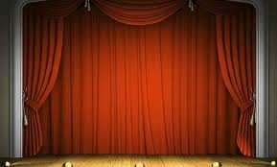
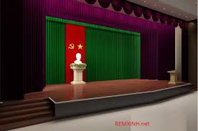
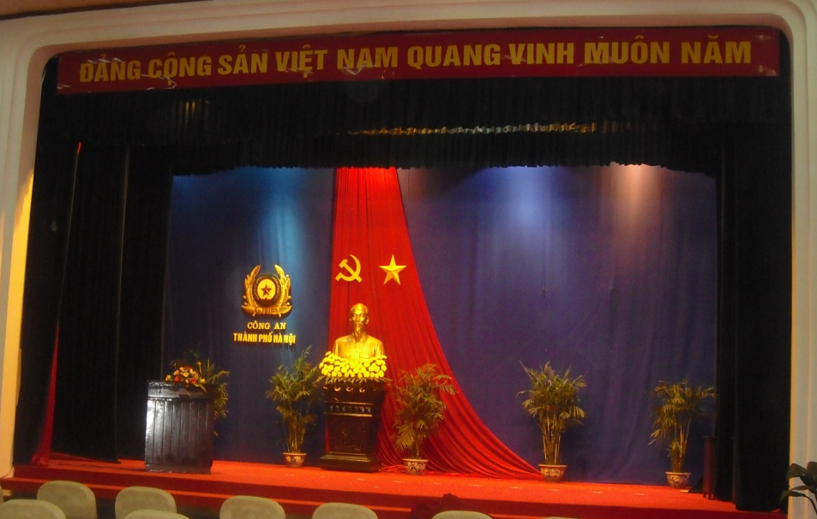
Màu sắc trên phông nền ở một số hội trường

Slide 8
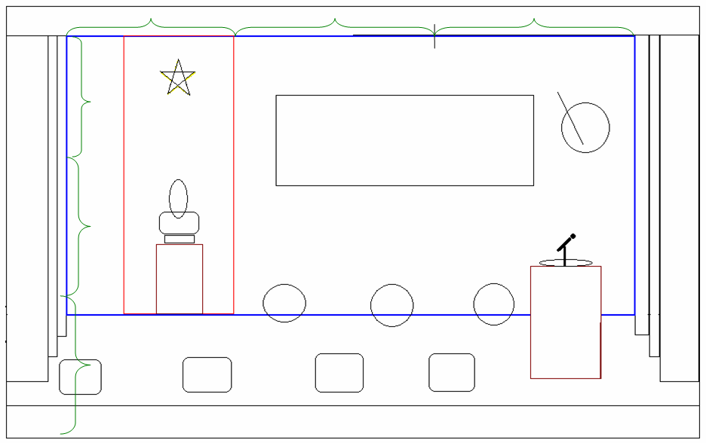
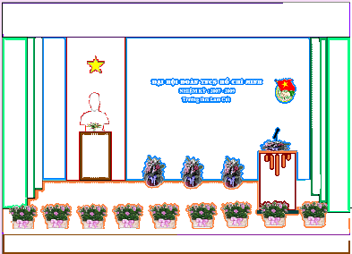
Các bước vẽ trang trí hội trường cơ bản
1
2
3
4

Slide 9
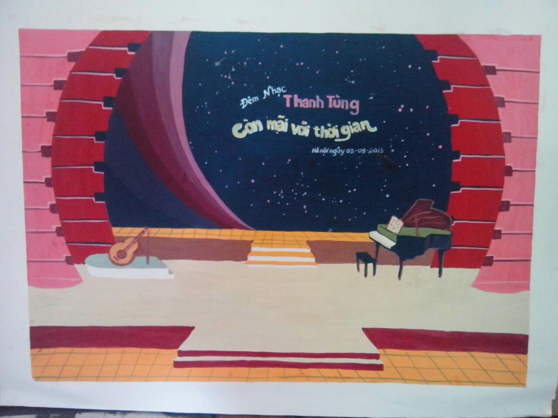
Một số bài trang trí hội trường của học sinh
các khối trước:

Slide 12
